Slide 1
CNN 분류
기술경영학과 201512082 백승호

Slide 2
목차
코드 설명
시행착오(정규화, 비정규화 비교)
시연

Slide 3
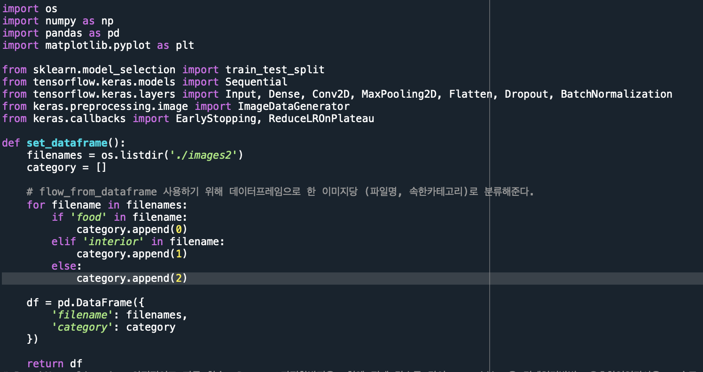
코드 설명(데이터파일읽기)
데이터 프레임으로부터 학습용, 검증용 넘파이 어레이를 생성할 것이므로 이미지파일 하나당 파일명과 카테고리값으로 데이터프레임을 생성한다.

Slide 4
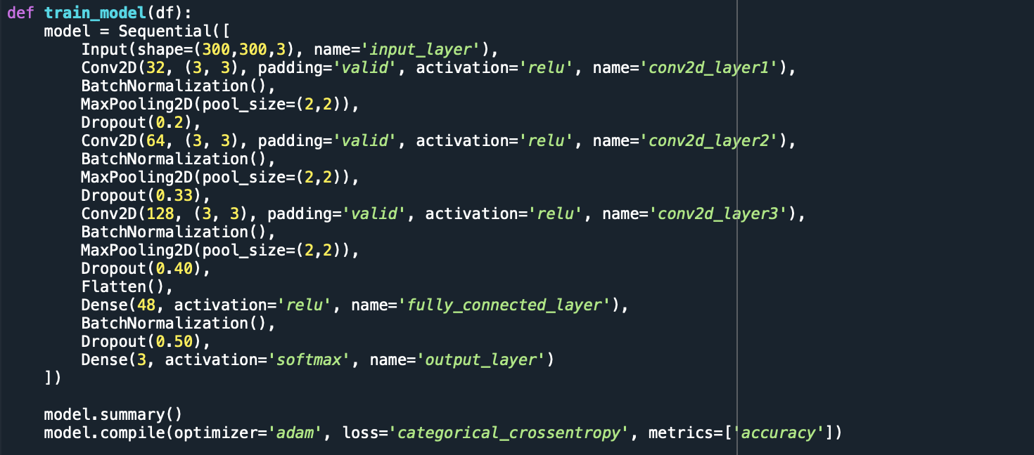
코드 설명(모델구축)
모델구성은 Conv2D, padding, BatchNormalization, MaxPooling, Dropout, Flatten, Dense등을 사용했다.
Optimizer로 adam을 선택했다

Slide 5
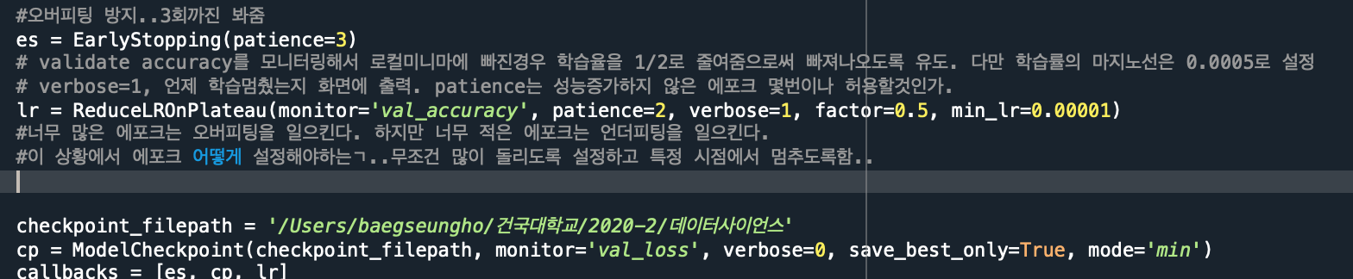
1) 코드 설명(오버피팅 방지와 로컬옵티마 방지)
오버피팅을 방지, 로컬옵티마 탈출, 가장 좋은결과 중간 저장

Slide 6
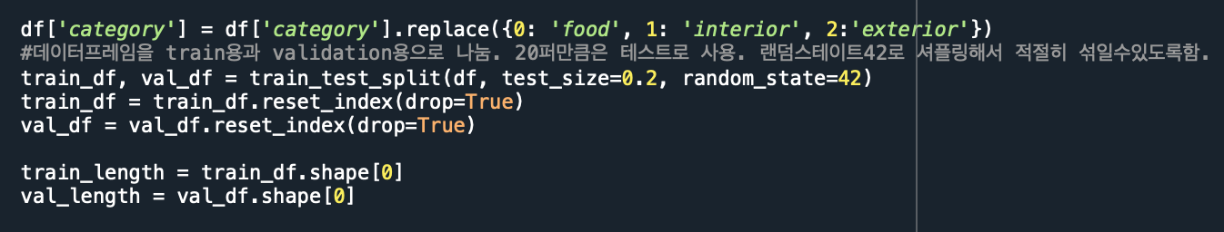
1) 코드 설명(train과 valid용 스플릿)

Slide 7
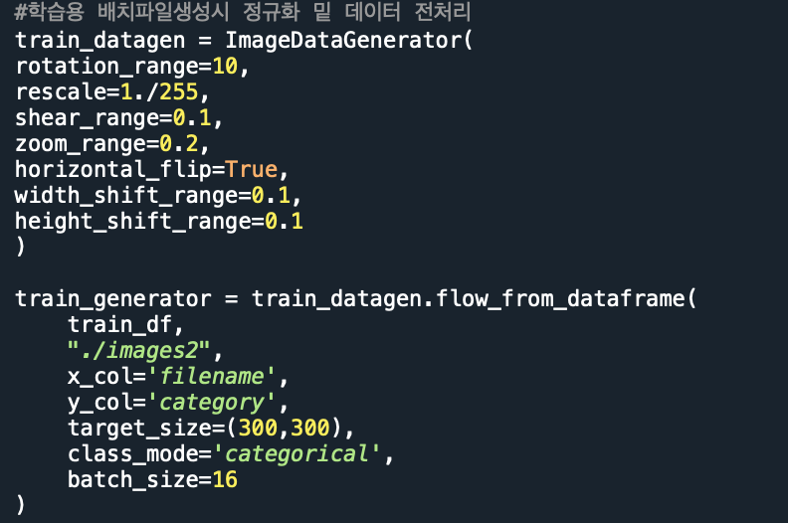
코드 설명(데이터프레임으로부터 학습용 numpy배열 생성)
Model.fit시 학습할 데이터를 데이터프레임으로 부터 읽어 넘파이 어레이형태로 전달될수있도록 했다.
Class_mode=‘categorical’로 y데이터가 원핫 인코딩될수있도록했다.

Slide 8
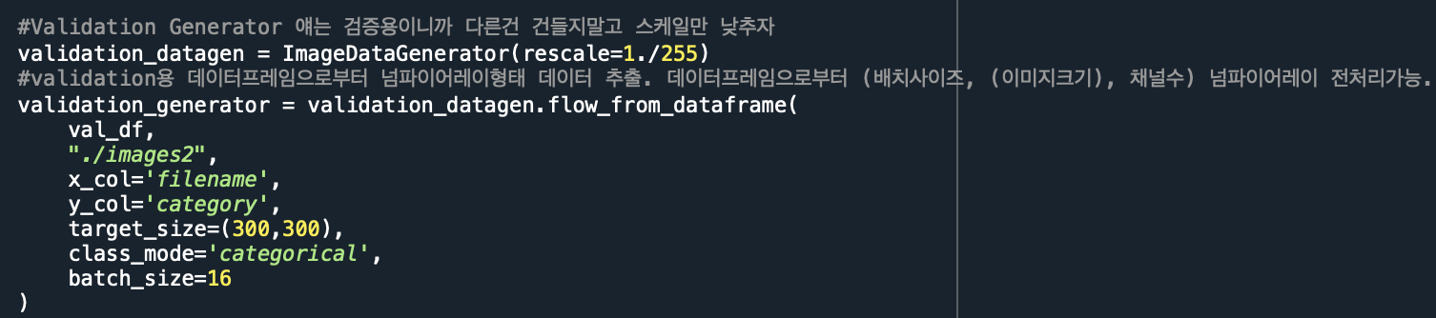
코드 설명(데이터프레임으로부터 검증용 데이터 생성)
Model.fit시 검증할 데이터를 데이터프레임으로 부터 읽어 넘파이 어레이형태로 전달될수있도록 했다.
Class_mode=‘categorical’로 y데이터가 원핫 인코딩될수있도록했다.

Slide 9
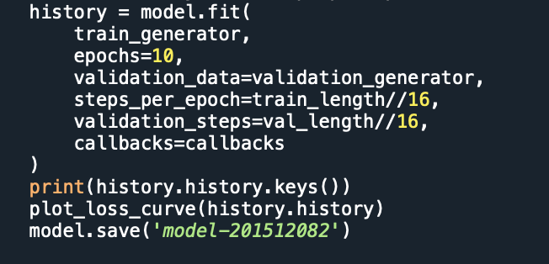
코드 설명(데이터와 기타 설정)
Model.fit의 학습용, 검증용 데이터 연결해주고 에포크설정과 각각의 step설정을해주고
위에서 설정한 콜백조건대로 이어줘서 오버피팅과 로컬옵티마를 방지했다

Slide 10
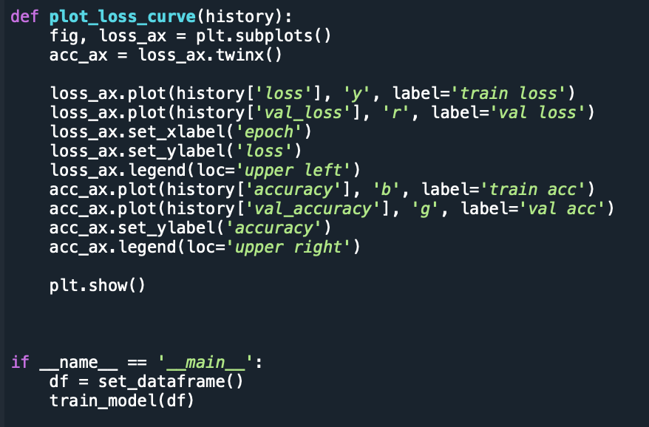
코드 설명(플랏그리기)

Slide 11
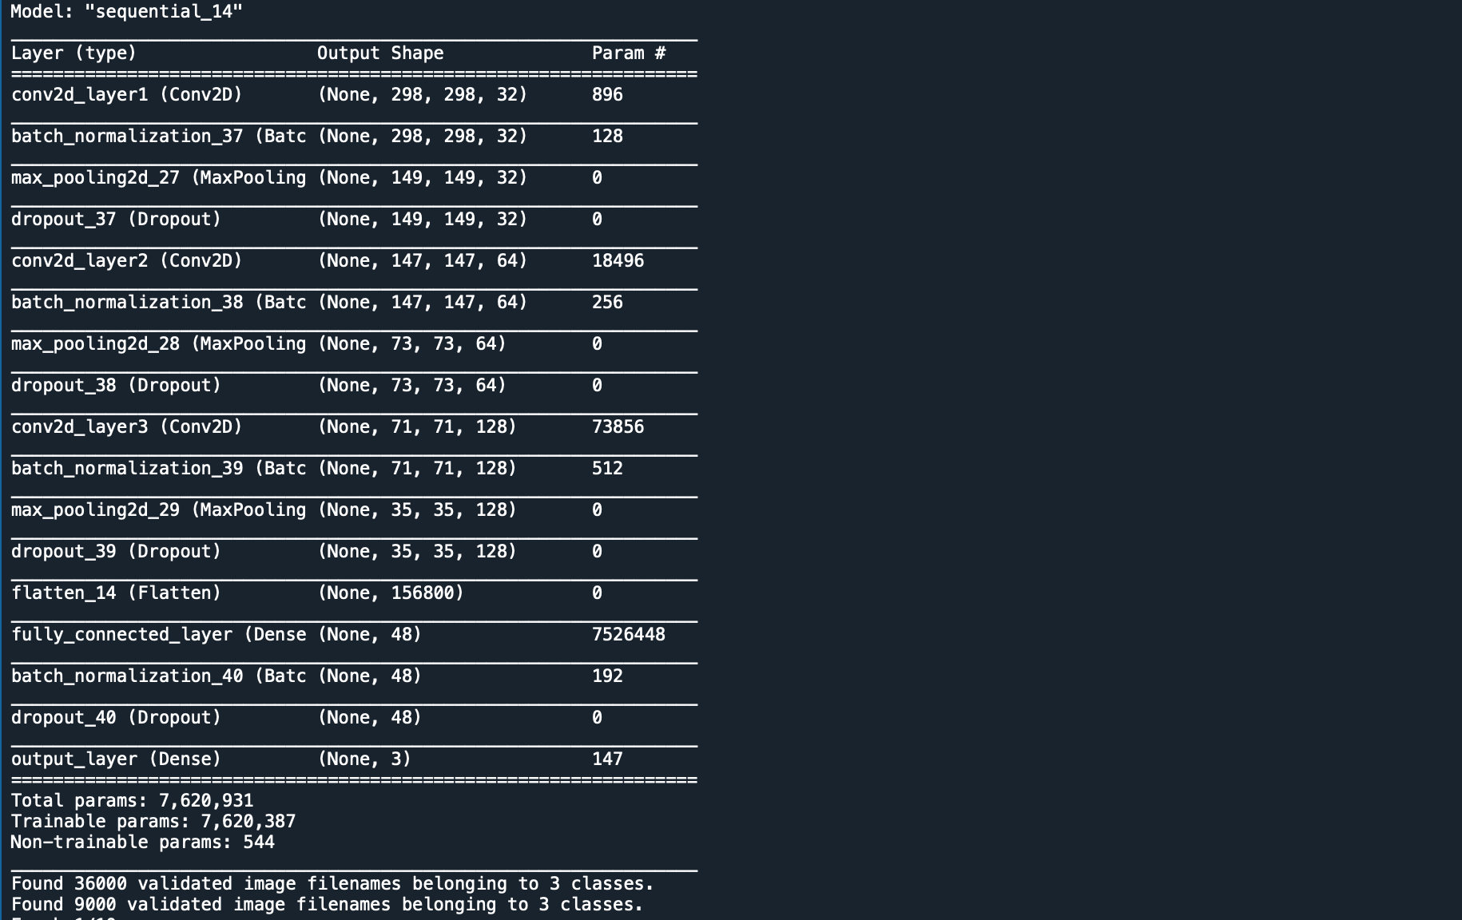
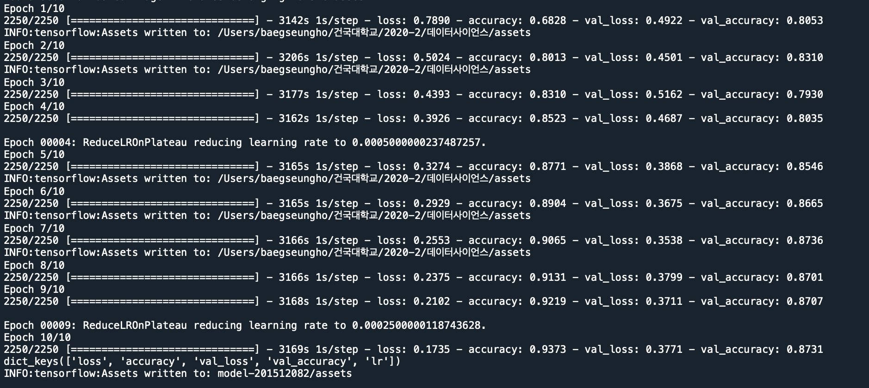
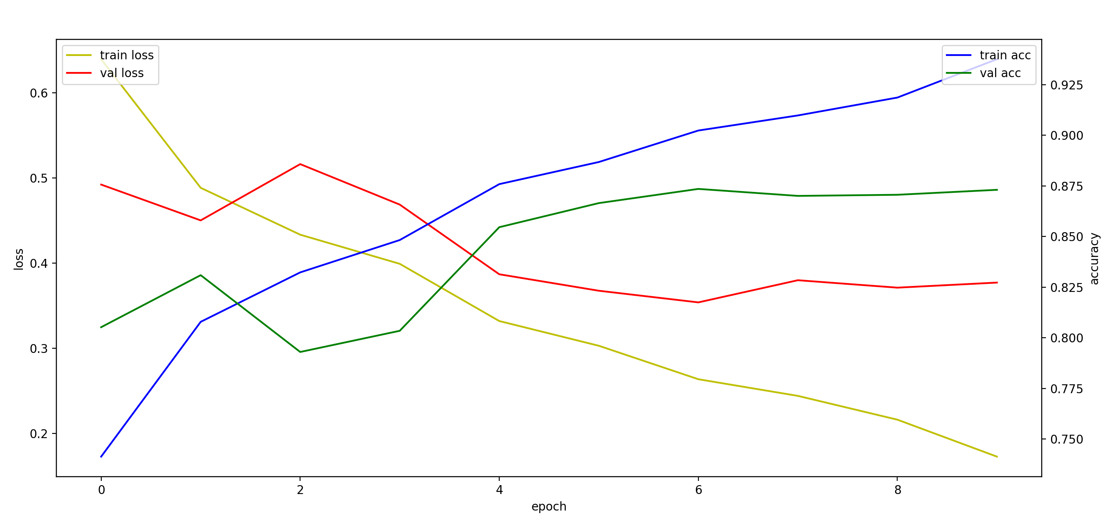
2) 시행착오(전처리, 비전처리 비교)
이미지 전처리는 진행하지 않은 상태
Dropout을 사용했기때문에 validation 그래프가 위 아래로 튀는 모습
4번째, 9번째에서 학습률을 조정해 로컬옵티마에서 빠져나오는 모습
train데이터에대한 학습이 너무 잘돼 오버피팅 가능성. 9번째에서 학습률 조정하여 에포크 추가시 추가적인 성능향상 기대

Slide 12
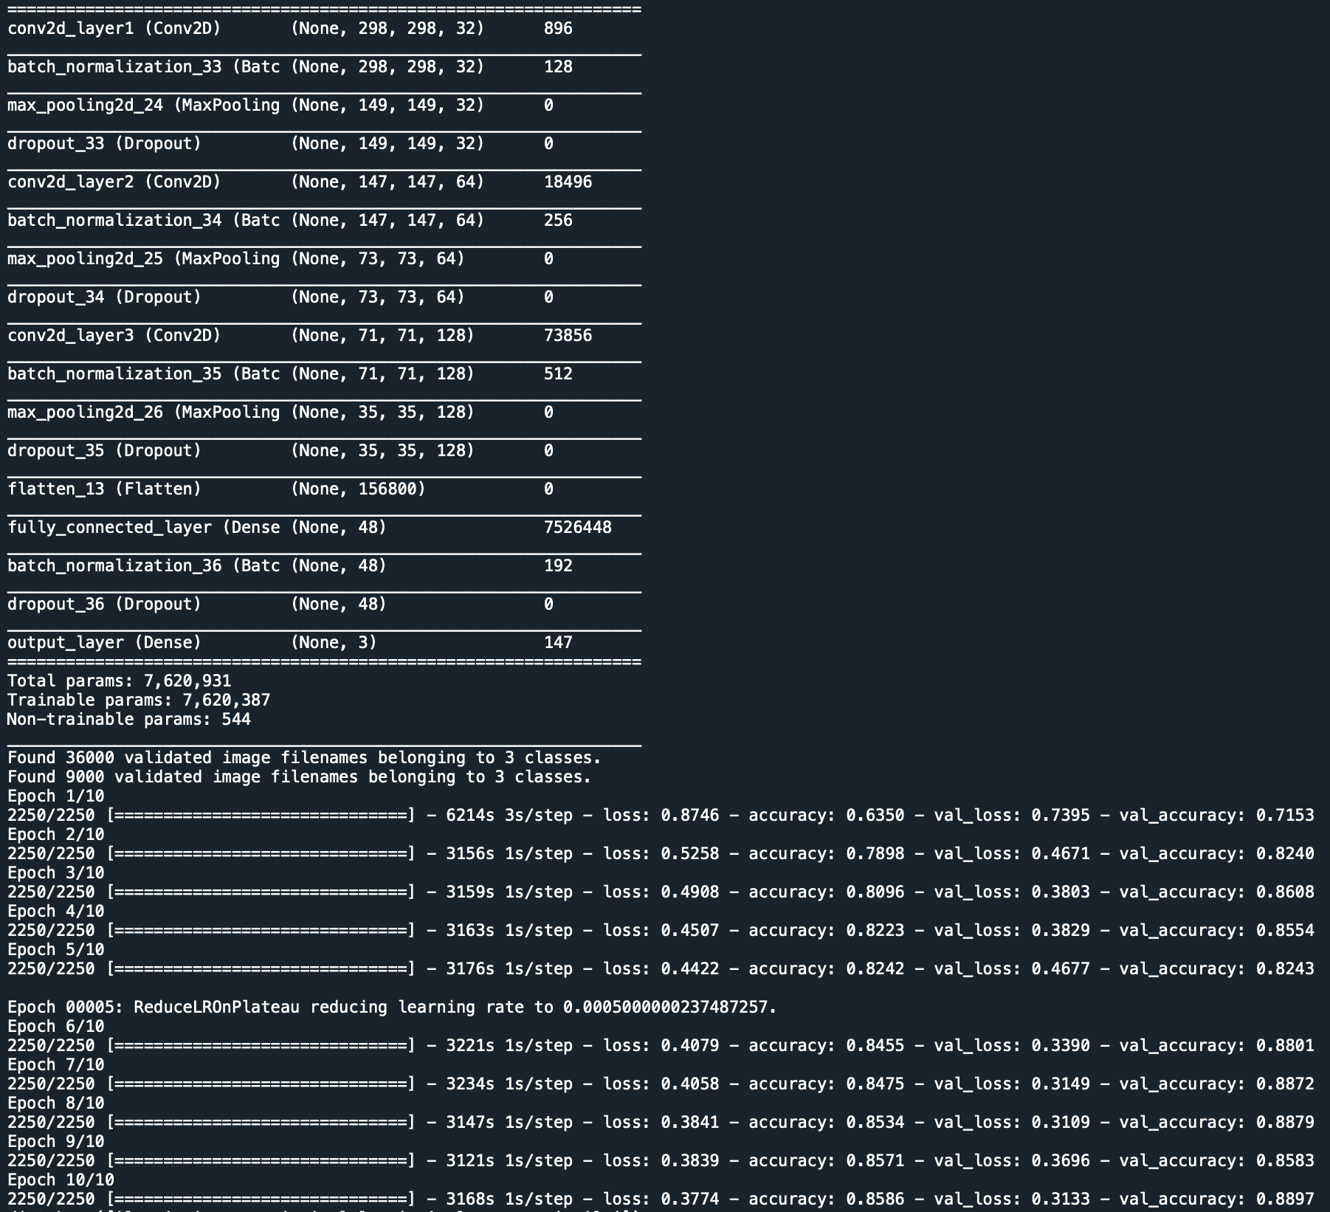
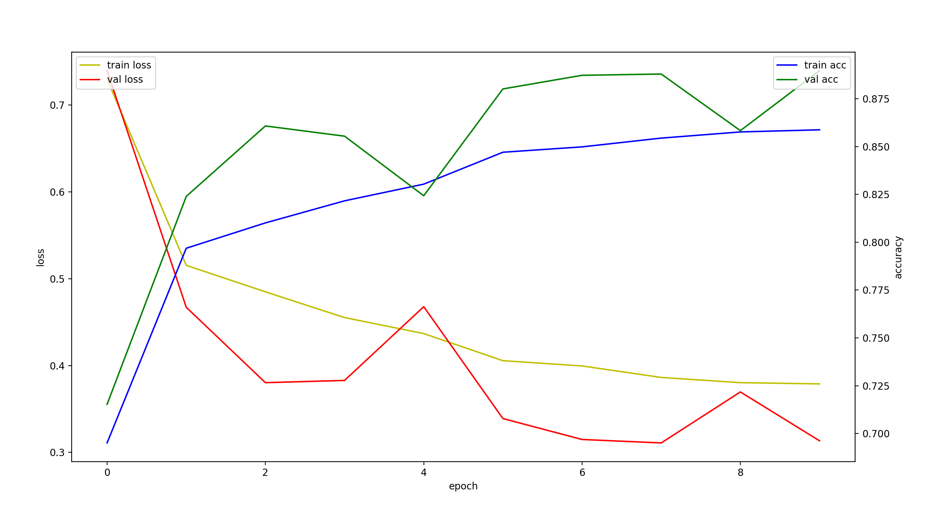
2) 시행착오(전처리, 비전처리 비교)
이미지 전처리는 모델 외부에서 data_generator로 입력데이터를 생성할때 스케일링과 각도등을 조정한 상태
Layer 사이사이 Dropout을 넣어 validation수치가 오르락 내리락하는 모습을 보인다.
ReduceLROnPlateau사용으로 5번째 epoch이후 학습률을 낮추고 다시 val_loss낮아지는 모습을 모인다.
오버피팅 방지
최종적으로 val_accurac가 0.8897.
몇번의 추가적인 epoch시 0.9이상도 기대가능

Slide 13
2) 시행착오(정규화, 비정규화 비교, 모델비교)
 | 전처리하지 않았을경우 | 전처리했을경우(모델외부에서)
epoch당 학습시간 | 약 50분 | 약 50분
최적의 val_loss | 0.3538 | 0.3133
최적의 val_acc | 0.8736 | 0.8897
오버피팅여부 | O | X
전처리 하지 않았을 경우
전처리 한 경우

Slide 14
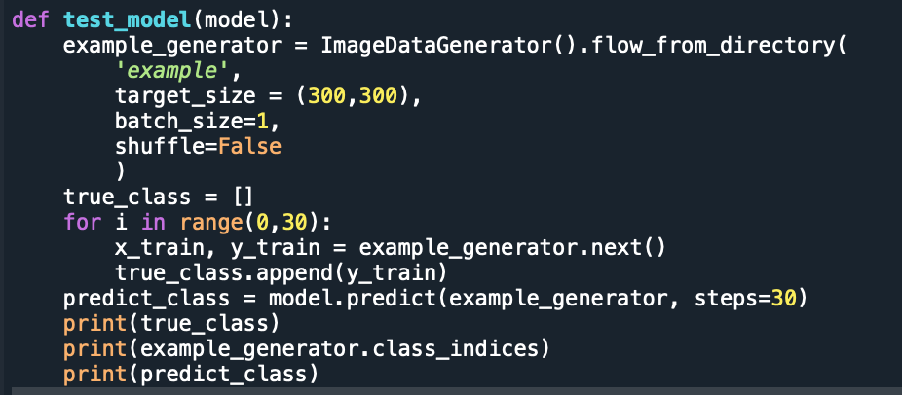
3) 시연
음식, 실내, 실외 10장씩 30장을 상대로 test진행

Slide 15
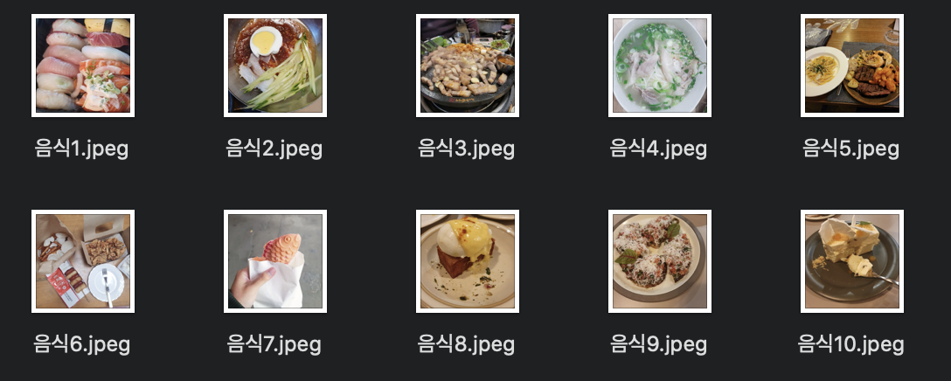
3) 시연

Slide 16
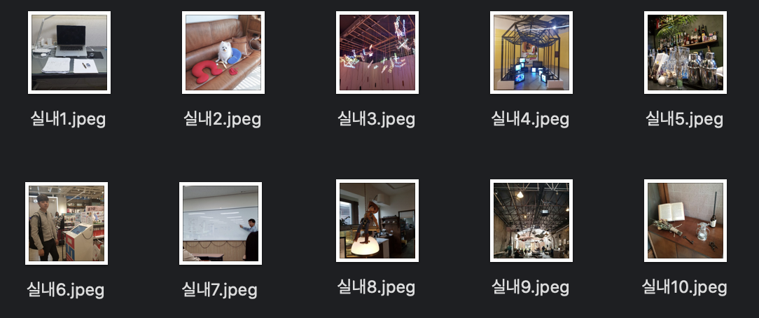
3) 시연

Slide 17
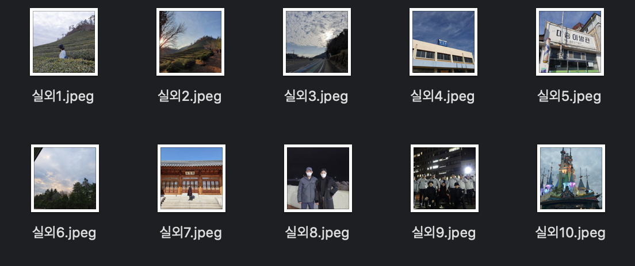
3) 시연

Slide 18
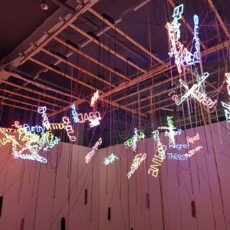

 | 음식 | 실내 | 실외 | 분류결과
음식 | ﻿9.9962330e-01 | ﻿3.0829021e-04 | ﻿6.8340873e-05 | 음식
 | ﻿9.7699600e-01 | ﻿2.1463303e-02 | ﻿1.5406500e-03 | 음식
 | ﻿9.9904615e-01 | ﻿8.2577713e-04 | ﻿1.2799459e-04 | 음식
 | ﻿9.9967468e-01 | ﻿2.9031921e-04 | ﻿3.5002769e-05 | 음식
 | ﻿9.6319461e-01 | ﻿2.1242859e-02 | ﻿1.5562579e-02 | 음식
 | ﻿9.7724688e-01 | ﻿2.2599541e-02 | ﻿1.5353750e-04 | 음식
 | ﻿9.9637657e-01 | ﻿3.5978912e-03 | ﻿2.5507539e-05 | 음식
 | ﻿7.9572976e-01 | ﻿1.8348445e-01 | ﻿2.0785738e-02 | 음식
 | ﻿9.8424411e-01 | ﻿1.5640076e-02 | ﻿1.1583080e-04 | 음식
 | ﻿9.9802089e-01 | ﻿1.9597509e-03 | ﻿1.9341593e-05 | 음식
실내 | ﻿2.4839643e-02 | ﻿8.8138694e-01 | ﻿9.3773432e-02 | 실내
 | ﻿1.0705298e-01 | ﻿8.7962085e-01 | ﻿1.3326176e-02 | 실내
 | ﻿9.7087705e-01 | ﻿2.1067904e-02 | ﻿8.0550425e-03 | 음식
 | ﻿7.3824899e-04 | ﻿9.4414526e-01 | ﻿5.5116426e-02 | 실내
 | ﻿1.1502052e-06 | ﻿5.8246590e-03 | ﻿9.9417418e-01 | 실외
 | ﻿1.0773568e-02 | ﻿8.5846066e-01 | ﻿1.3076578e-01 | 실내
 | ﻿1.5360801e-02 | ﻿9.7786897e-01 | ﻿6.7701675e-03 | 실내
 | ﻿5.9873203e-04 | ﻿8.7089211e-01 | ﻿1.2850912e-01 | 실내
 | ﻿2.4502766e-03 | ﻿9.9588841e-01 | ﻿1.6613500e-03 | 실내
 | ﻿5.3741265e-02 | ﻿9.3617421e-01 | ﻿1.0084492e-02 | 실내
실외 | ﻿1.6777246e-04 | ﻿1.1963412e-03 | ﻿9.9863595e-01 | 실외
 | ﻿2.5426052e-04 | ﻿1.9315794e-02 | ﻿9.8043001e-01 | 실외
 | ﻿2.3082960e-03 | ﻿1.4484090e-02 | ﻿9.8320770e-01 | 실외
 | ﻿1.0259848e-01 | ﻿2.3441502e-01 | ﻿6.6298652e-01 | 실외
 | ﻿ 2.0931731e-04 | ﻿2.0763583e-02 | ﻿9.7902715e-01 | 실외
 | ﻿4.2420546e-05 | ﻿7.0515499e-03 | ﻿9.9290609e-01 | 실외
 | ﻿2.7066845e-01 | ﻿5.5926785e-02 | ﻿6.7340475e-01 | 실외
 | ﻿4.1273343e-05 | ﻿6.1875312e-03 | ﻿9.9377126e-01 | 실외
 | ﻿1.6552990e-02 | ﻿1.7903531e-01 | ﻿8.0441171e-01 | 실외
 | ﻿3.3372428e-04 | ﻿2.7927327e-01 | ﻿7.2039300e-01 | 실외
3) 시연
결과

Slide 19
3) 시연
Accuracy= 28/30 = 93%
Precision(음식) = 10/11 = 0.909
Precision(실내) = 8/8 = 1
Precision(실외) = 10/11 = 0.909
Recall(음식) = 10/10 = 1
Recall(실내) = 8/10 = 0.8
Recall(실외) = 10/10 = 1
F1 score = 2*precision*recall/(precision + recall)
F1-score(음식) = 0.95238
F1-score(실내) = 0.88888
F1-score(실외) = 0.95238
 |  | 예측결과
 |  | 음식 | 실내 | 실외
실제 | 음식 | 10 | 0 | 0 | T P : 10 F N : 0
 | 실내 | 1 | 8 | 1 | T P : 8 F N : 2
 | 실외 | 0 | 0 | 10 | T P : 10 F N : 0
 |  | T P : 10 F P : 1 | T P : 8 F P : 0 | T P : 10 F P : 1

